Slide 1

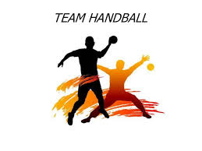
BKKS 1351 BOLA BALING
TENAGA PENGAJAR:
EN.MOHD AFFENDY BIN MD ISA
KEMAHIRAN ASAS BOLA BALING
“Menjaring”

Slide 2
MENJARING
bermaksud perlakuan memasukan bola ke gawang.
Tujuan menjaring untuk mendapatkan mata kemenangan.
Menjaring merupakan tindakan terakhir beberapa siri teknik dan taktik menjaring.
Berikut adalah prinsip menjaring:
Mempunyai keyakinan diri.
Berkemampuan mengawal imbangan dan pergerakan badan.
Memberi tumpuan dan perhatian penuh pergerakan.
Bijak mencari ruang dan kedudukan penjaga gol.
Bijak mengarah dan menepati sasaran tertentu.
Ikut lajak.

Slide 3
Jenis-jenis jaringan
Jaringan Atas Kepala
Jaringan Lompat
Jaringan Belakang
Jaringan Celah Kangkang
Jaringan Meleret
Jaringan Sisi/Pinggang
Jaringan Menjunam
Jaringan Berpusing
Jaringan Lantun
Jaringan Sudut
Jaringan Bawah Lengan
Jaringan Penalti

Slide 4
Jaringan atas kepala
Jaringan dari atas kepala merupakan jaringan yang biasa dan mudah dilakukan.
Teknik jaringan ini boleh dilakukan sama ada dalam keadaan statik mahupun dalam keadaan bergerak.
Pemain bergerak satu langkah ke depan.
Pemain meletakkan berat badan pada kaki kiri sambil kaki kanan membengkok.
Tangan pemain yang memegang bola dibengkokkan sedikit dan dibawa ke belakang kepala pada aras bahu.
Satu lonjakan dilakukan oleh pemain sambil tangan yang memegang bola diluruskan ke atas kepala dan membalingnya kuat ke arah sasaran.
Tangan dan badan pemain hendaklah mengikut lajak selepas membuat.hantaran,

Slide 5
Jaringan lompatan
Untuk melakukan jaringan lompat, pemain perlu bergerak sebanyak tiga langkah (kurang daripada tiga langkah) sebelum membuat jaringan. Jaringan dilakukan apabila posisi bola berada di puncak lompatan.
Berada 3 langkah dari garisan gol.
pemain memegang bola dengan kedua-dua belah tangan.
pemain akan melonjak tinggi ke kawasan gol sambil membuat jaringan dengan menggunakan sebelah tangan seperti cara jaringan dari atas kepala.
Arah yang dituju ialah satu daripada empat penjuru gol pihak lawan.
Pemain akan mendarat dalam kawasan gol selepas bola dilontarkan.
Tangan dan badan pemain hendaklah mengikut lajak selepas membuat jaringan.

Slide 6
Jaringan Penalti
Jaringan penalti dibuat dari garisan 7 meter. Jaringan ini terhad mengikut undang-undang penting, iaitu kaki penjaring tidak boleh terkena atau melepasi garisan balingan.
Jaringan hendaklah dilakukan dalam masa 3 saat selepas pengadil meniupkan wisel.
Teknik dalam melakukan jaringan penalti adalah seperti berikut:
Pemain berada di tempat penalti bersama-sama dengan bola. Pandangan hendaklah fokus pada penjaga gol untuk memerhatikan kemungkinan pergerakan yang bakal dilakukan.
Pemain melakukan jaringan pada sebarang sudut gol pihak lawan.
Jika penjaga gol ke depan, pemain menggunakan teknik membuat jaringan melambung untuk menjaring.
Pemain melakukannya mengikut lajak.

Slide 7
Jaringan Voli
Jaringan Voli adalah sama dengan jaringan lompat.
Teknik melakukan jaringan Voli adalah seperti berikut:
Jaringan ini dimulakan dengan pemain melompat ke arah bola hantaran.
Semasa melompat, pemain menangkap bola dengan kedua-dua belah tangan.
Pemain membuat jaringan sebelum mendarat.

Slide 8
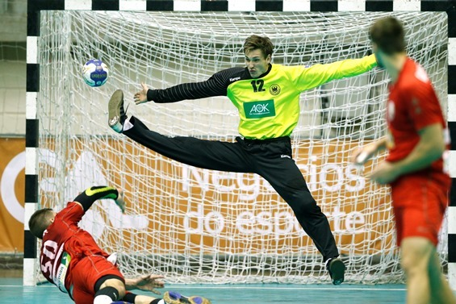
Soalan tutorial:
Bincangkan.

Slide 9


Slide 10
BKKS 1351 BOLA BALING
TENAGA PENGAJAR:
EN.MOHD AFFENDY BIN MD ISA
KEMAHIRAN ASAS BOLA BALING
“penjaga gol”

Slide 11
Penjaga gol
Menghalang pasukan lawan membuat
jaringan.
Merancang benteng pertahanan.
Merancang serangan balas.
Sentiasa mengikut pergerakan gol.

Slide 12
Sifat-sifat baik penjaga gol:
Tindak balas yang pantas.
Koordinasi mata–tangan yang pantas.
Kebolehan membongkok dan meluruskan badan dengan cepat.
Tindak balas yang pantas mengikut bola.
Sentiasa bersedia.
Berkeupayaan serta berkebolehan membaca pergerakan pihak lawan.
Berdisiplin.
Mematuhi peraturan permainan.
Keinginan mencapai kemenangan.

Slide 13
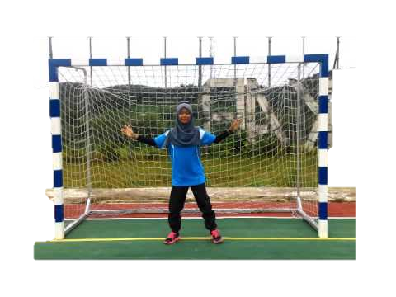
DALAM KEADAAN BERSEDIA:
• Bukaan kaki seluas bahu.
• Mata memandang ke arah bola.
• Lutut dibengkokkan sedikit.

Slide 14
KEMAHIRAN MENJAGA GOL
• Menahan bola
• Menangkap bola
• Menampan bola
• Mengawal bola
• Menepis bola

Slide 15
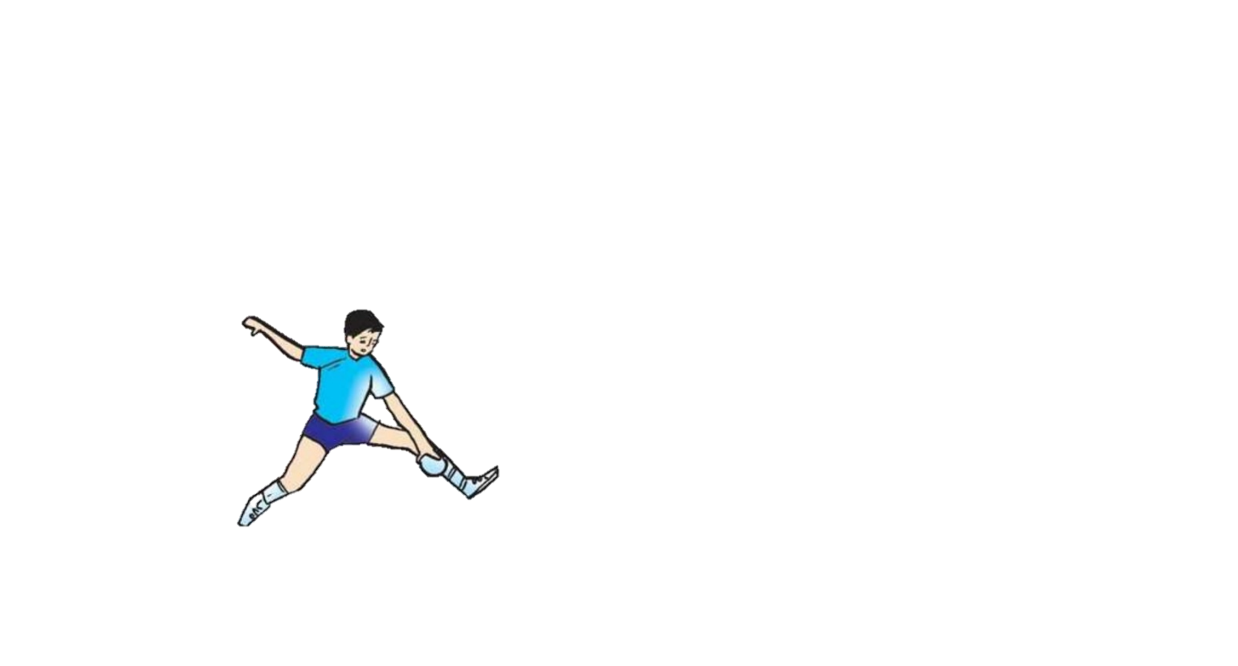
Menahan bola
Kaedah ini digunakan untuk menghalang bola yang meleret atas padang.
Bola ditahan menggunakan kaki.

Slide 16
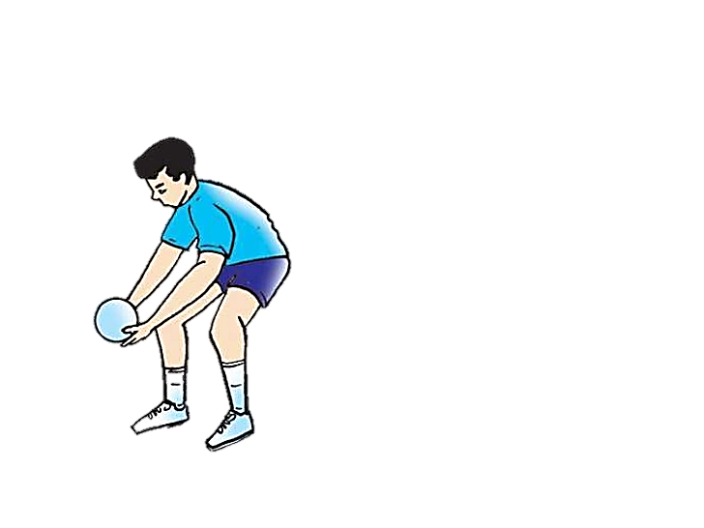
Menangkap bola
Menerima bola kemudian bola ditarik ke dada .

Slide 17
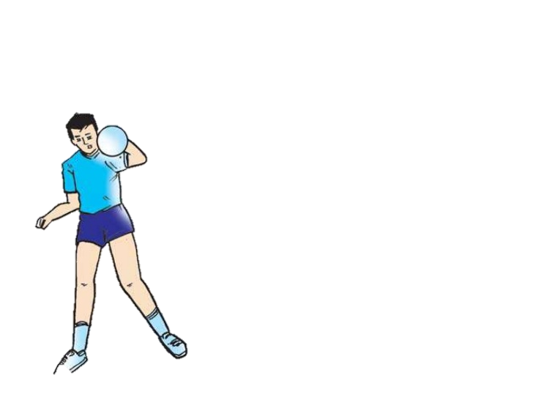
Menampan bola
• Menolak bola keluar dengan kedua
belah tangan atau sebelah tangan
sahaja.

Slide 18
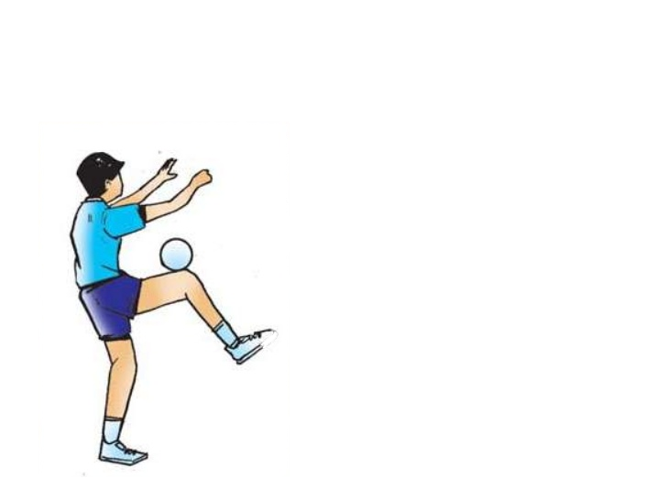
Mengawal bola
Menghalang bola memasuki gawang dengan menggunakan tubuh badan.
Penjaga gol akan menggunakan kaki sekiranya bola dihantar pada paras rendah (bawah pusat) .

Slide 19
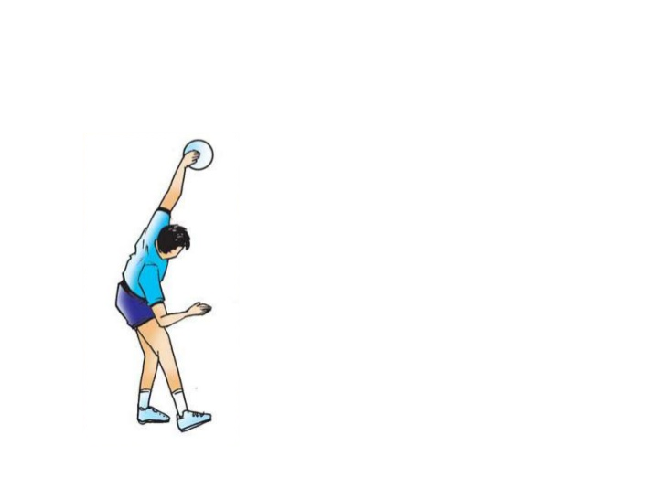
Menepis bola
Kaedah ini digunakan sekiranya bola dihantar pada paras tinggi.
Bola ditepis menggunakan sebelah tangan/ kedua belah tangan.
Bola ditolak keluar dari kawasan gol.
Penjaga gol boleh melompat untuk menepis bola ke arah lain.

Slide 20
Soalan tutorial:
Apakah perkara yang boleh di lakukan oleh penjaga gol?
Apakah perkara yang tidak boleh dilakukan oleh penjaga gol?

Slide 21
rujukan:
https://www.youtube.com/watch?v=8Cepar1h0jE
https://www.youtube.com/watch?v=cunpuIC9Q24

